Slide 1
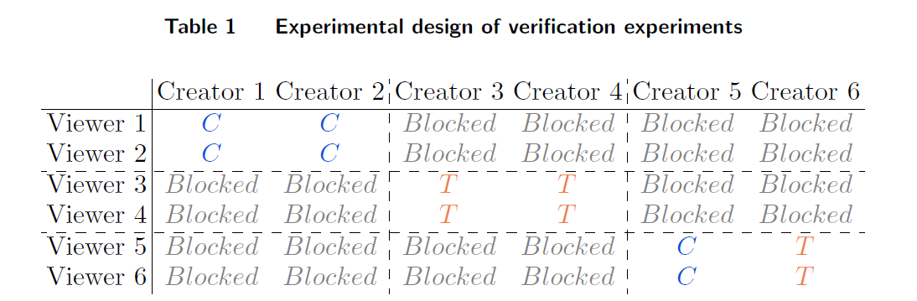
Recommender Interference
个人信息
Modeling Interference
Empirical Application
1 Recommender Interference
平台更新算法需求 → 随机化测试 → 推荐系统内生 “干扰”
Content items pool
Re-ranking
Consideration set
Treatment
(new algorithms)
Control
当在同一个考虑集分配treatment和control组时，两种算法下的内容会竞争曝光，违背SUTVA-稳定单元处理值假设，在此情况下DIM是个有偏的估计。​
Score → exposure probabilities
进一步解释
创作者端的随机化实验
（大框-论文关注部分、
小框-产生偏差部分）
Notes:
在线内容平台中，推荐系统通过推荐算法，即个性化内容的筛选驱动用户体验。平台经常通过内容侧的随机化实验来评估算法更新，例如比较新算法与现状算法的效果。在因果分析的视角下，用新算法取代旧算法的造成的变化为treat effect，即处理效应。通常使用均值差（DIM）来衡量，但文章证明了，由于推荐干扰的存在，DIM对平均处理效应ATE的估计会产生偏差。一个常规的随机化实验，其流程如左图所示，在推荐流程的重排阶段，物料池中会选取一部分作为考虑集，分给新算法（实验组）和旧算法（对照组）计算，干扰就源于二者在推荐系统中的竞争曝光问题。像右图一样，当两组的考虑集相同时，一组的 outcomes 会受到另一组的影响，不同个体的潜在结果之间会有交互影响，这违背了因果推断中的SUTVA假设，所以在估计处理效应时会有问题。

Slide 2
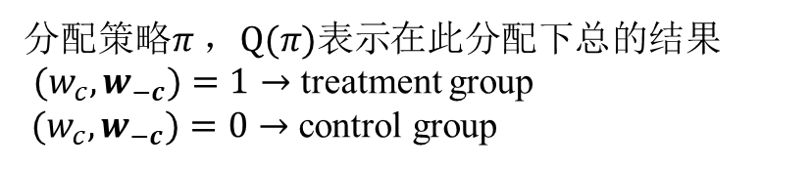
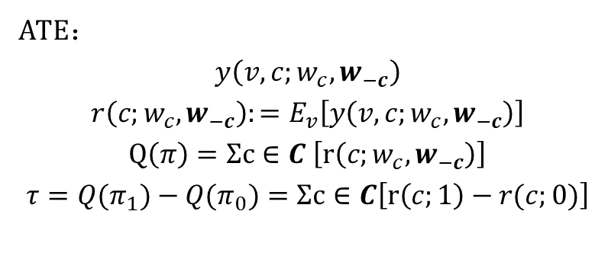
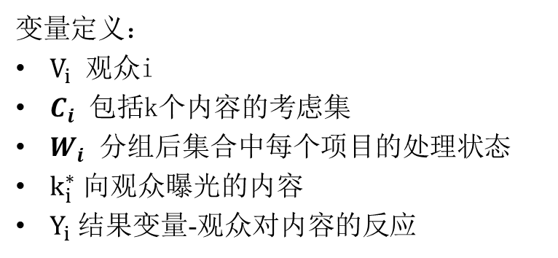
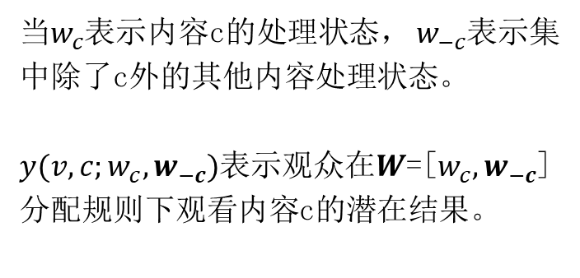
Recommender Interference
个人信息
Modeling Interference
Empirical Application
1 Recommender Interference
ATE：
$$y\left(v,c;w_{c},w_{−c}\right)$$
$r\left(c;w_{c},w_{−c}\right):=E_{v}\left[y\left(v,c;w_{c},w_{−c}\right)\right]$
$Q\left(π\right)=Σc∈C \left[r\left(c;w_{c},w_{−c}\right)\right]$
$$τ={Q(π}_{1})−{Q(π}_{0})=Σc∈C\left[r\left(c;1\right)−r(c;0)\right]$$
  数学推导
（1）
（2）
（3）
（4）
$变量$定义：
$V_{i}$ 观众i
$C_{i}$ 包括k个内容的考虑集
$W_{i}$ 分组后集合中每个项目的处理状态
$k_{i}^{∗}$ 向观众曝光的内容
$Y_{i}$ 结果变量-观众对内容的反应
分配策略$π ，Q(π)表示$在此分配下总的结果
$(w_{c},w_{−c})=1→$ treatment group
$(w_{c},w_{−c})=0→$ control group
当$w_{c}$表示内容c的处理状态， $w_{−c}$表示集中除了c外的其他内容处理状态。
$y(v,c;w_{c},w_{−c})$表示观众在$W$=[$w_{c},w_{−c}$]分配规则下观看内容c的潜在结果。
分析-潜在因果框架
干预：采用了新的算法
违背稳定性假设：不同个体的潜在结果存在相互影响，故DIM有偏差
随机实验与分配机制
反事实结果需要假设
ATE的推导过程…
Notes:
通过真实ATE与DIM的对比，我们可以证明了干扰与偏差的存在。在这一变量定义下，用户v观看物料c的潜在结果可以用公式1表示，在观众v上一个物料的潜在结果分布用公式2表示，当按照某种策略Π分配实验与对照组时，所有物料的潜在结果用公式3表示。两组策略下的处理效应即公式4所示。

Slide 3
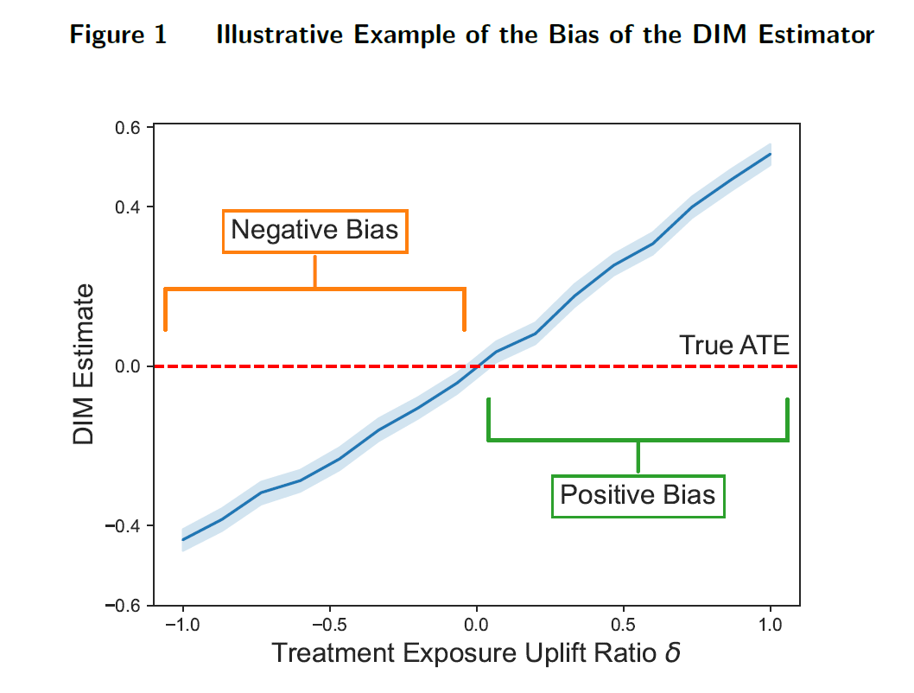
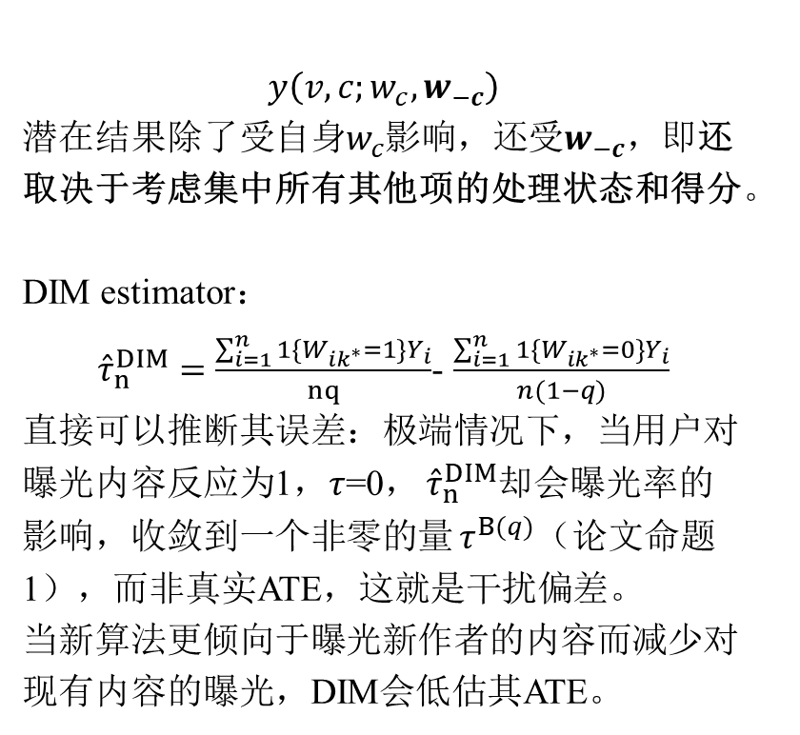
Recommender Interference
个人信息
Modeling Interference
Empirical Application
1 Recommender Interference
  数学推导
$$y\left(v,c;w_{c},w_{−c}\right)$$
潜在结果除了受自身$w_{c}$影响，还受$w_{−c}$，即还取决于考虑集中所有其他项的处理状态和得分。
DIM estimator：
${\hat{τ}}_{n}^{DIM}=\frac{\sum_{i=1}^{n}{1\{W_{ik^{∗}}=1\}Y_{i}}}{nq}$- $\frac{\sum_{i=1}^{n}{1\{W_{ik^{∗}}=0\}Y_{i}}}{n(1−q)}$
直接可以推断其误差：极端情况下，当用户对曝光内容反应为1，$τ$=0， ${\hat{τ}}_{n}^{DIM}$却会曝光率的影响，收敛到一个非零的量 $τ^{B(q)}$（论文命题1），而非真实ATE，这就是干扰偏差。
当新算法更倾向于曝光新作者的内容而减少对现有内容的曝光，DIM会低估其ATE。
（5）
推荐系统基于softmax选择，曝光概率取决于内容的相对得分：当 δ>0时，treatment内容的得分提升，导致它们在考虑集中更可能被选中（提升效应，boosting effect）;当 δ<0时，曝光概率减小（抑制效应，suppression effect）
Counterfactual Analysis部分定义δ
Notes:
在这一过程中，公式1表明用户v观看物料c的潜在结果不仅受自身的处理状态影响，还有收到考虑集中其他物料的处理状态影响，违背了稳定性假设。在这个问题中，估计ATE的DIM计算用公式5表示。我们可以考虑一中极端情况，当用户对每个物料的观看体验定为1，没看到的内容则为0；在这种情况下，两种算法的比较是没有意义的，真实ATE值也为0；但在dim计算中，处理效应本质是曝光率的差值，所以估计的ATE有偏。右图是这种情况下DIM与真实ATE的偏差，红色虚线为0表示真实ATE，蓝色的线是不同δ下的DIM。δ是内容的相对得分提升，曝光率不同的问题来源于算法对不同内容的分数评估，当一种算法对内容分数评估的提升δ，当δ大于0其就会更容易被选中推荐给用户，定义为提升效应。在后面建模的反事实分析部分会定义δ。这里可以我会用一个例子来理解，即实验组可能会更偏好于新作者的内容，这会在与对照组的曝光竞争中处于弱势，曝光的内容变少，最终其效能被低估。

Slide 4
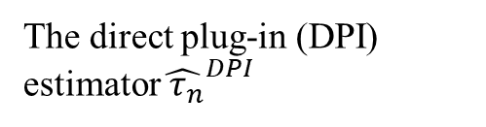
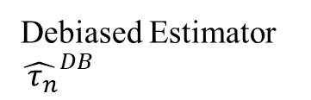
Recommender Interference
个人信息
Modeling Interference
Empirical Application
2 Modeling Interference
推荐选择刻画干扰/用户响应模型→ 反事实结果分析→DPI ATE→DB ATE
Recommender Choice Model
Viewer Response Model
Counterfactual Analysis
ATE
Debiased Estimator
$${\hat{{ τ}_{n}}}^{DB}$$
The direct plug-in (DPI) estimator${\hat{{ τ}_{n}}}^{DPI}$
Monte Carlo Simulations
Notes:
为解决干扰问题，作者的思路是建模中考虑这种干扰，使用一个推荐选择模型刻画物料如何被选择曝光给用户，用户响应模型刻画用户对曝光物料的反应，结合二者可以模拟任何分配情况下的结果，计算两组策略下的处理效应。在推荐选择模型中我们使用神经网络拟合两个关键函数，对于参数选择，直接考虑直接插入法，将训练得到的参数直接插入，或者使用参数的去偏估计量插入。最后在蒙特卡罗模拟中验证几种参数估计的效果。

Slide 5

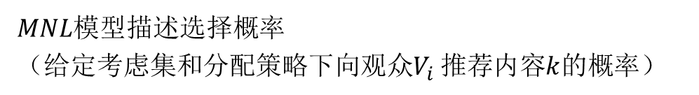
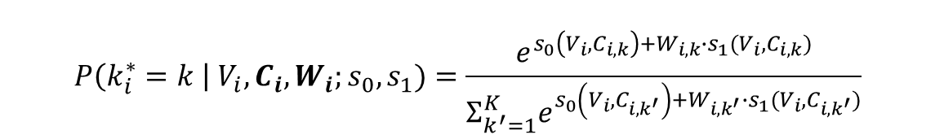


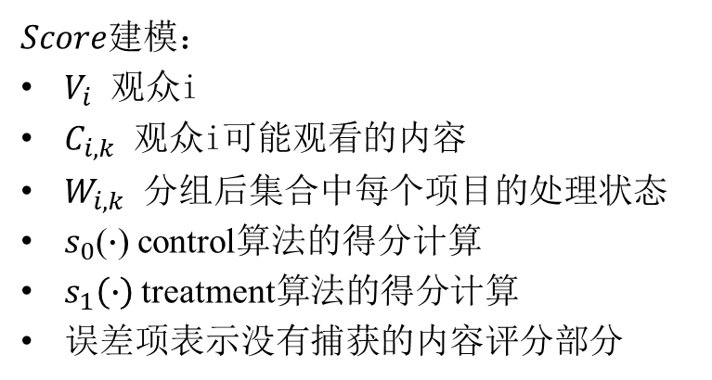
Recommender Interference
个人信息
Modeling Interference
Empirical Application
2 Modeling Interference
$$P\left(k_{i}^{∗}=k \right| V_{i},C_{i},W_{i};s_{0},s_{1})=\frac{e^{s_{0}\left(V_{i},C_{i,k}\right)+W_{i,k}∙s_{1}(V_{i},C_{i,k})}}{Σ_{k^{′}=1}^{K}e^{s_{0}\left(V_{i},C_{i,k^{′}}\right)+W_{i,k^{′}}∙s_{1}(V_{i},C_{i,k^{′}})}}$$
  Recommender Choice Model
（7）
$$S_{i,k}=s_{0}\left(V_{i},C_{i,k}\right)+W_{i,k}∙s_{1}(V_{i},C_{i,k})+ε_{i,k}$$
（6）
$MNL$模型描述选择概率
（给定考虑集和分配策略下向观众$V_{i} 推荐$内容$k$的概率）
$Score$建模：
$V_{i}$ 观众i
$C_{i,k}$ 观众i可能观看的内容
$W_{i,k}$ 分组后集合中每个项目的处理状态
$s_{0}$($∙$) control算法的得分计算
$s_{1}\left(∙\right)$treatment算法的得分计算
误差项表示没有捕获的内容评分部分
$MNL$的公式表达在数学上与$Softmax$等价
论文使用“多项$logit$”可能出于统计学传统，而把它的结构理解为$Softmax$有利于机器学习领域的标准实现。
基于softmax的离散选择，在这一本质多分类的问题中模拟了系统如何从候选池中挑选一个物品曝光给用户：一个物料的曝光概率，不仅取决于它自己的处理状态，还取决于考虑集里其他物料的处理状态。这就直接建模了干扰。
物品的得分由两部分组成：
​基础得分函数 $s_{0}\left(V_{i},C_{i,k}\right)$(控制组算法) +
处理增益函数 $s_{1}(V_{i},C_{i,k})$(处理组算法提升)​。
两个函数都用神经网络建模。
Structural model+neural nets：保留传统结构化的Score模型可以进行反事实分析；使用神经网络参数化两种算法得分计算函数可以捕捉复杂关系。简单化，可能有利于减少延迟。
Notes:
核心是建立一种推荐选择的模型，模拟在treatment组中物料如何推荐给用户的。物料被推荐给用户的概率取决于物料的分数，先定义打分模型为公式6，以对照组算法的打分为基准，模拟在**控制状态（即使用现状算法）​**​ 下，系统对“观众-内容”对的评估得分。它捕获的是内容本身的质量和与观众的匹配度。加入实验组相对于对照组的打分增加来模拟在考虑集中所有物料的打分。基于打分模型与“得分最高的项会被曝光”的假设，可以用“多项logit‘模型描述选择概率某个物料被推荐给用户的概率，如公式7所示。多项logit的公式在本质上与机器学习中的 ​**Softmax**​ 函数完全相同：具体的建模过程中，s0和s1两个函数是高度非线性的​，论文的核心创新之一是利用**神经网络**来参数化得分函数 s0​和 s1​，而非采用简单的线性模型。

Slide 6
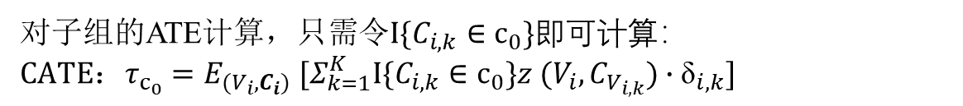
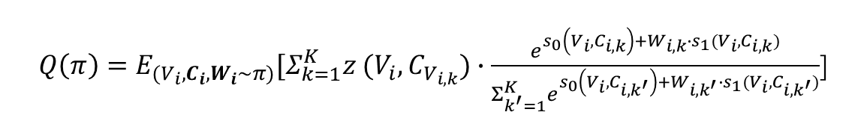
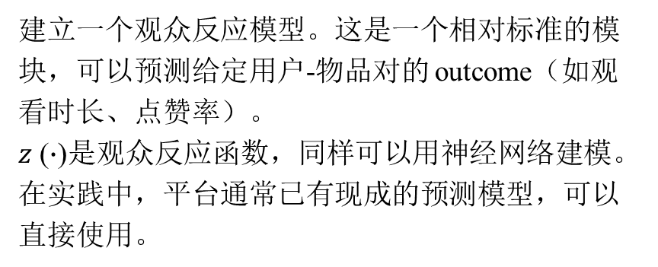
Recommender Interference
个人信息
Modeling Interference
Empirical Application
2 Modeling Interference
  Viewer Response Model
  Recommender Choice Model
  Viewer Response Model
$$Y_{i}=z (V_{i},C_{k_{i}^{∗}})+ς_{i}$$
建立一个观众反应模型。这是一个相对标准的模块，可以预测给定用户-物品对的 outcome（如观看时长、点赞率）。
$z$ ($∙$)是观众反应函数，同样可以用神经网络建模。在实践中，平台通常已有现成的预测模型，可以直接使用。
$Q\left(π\right)=E_{(V_{i},C_{i},W_{i}\sim π)}[Σ_{k=1}^{K}z (V_{i},C_{V_{i,k}})∙\frac{e^{s_{0}\left(V_{i},C_{i,k}\right)+W_{i,k}∙s_{1}(V_{i},C_{i,k})}}{Σ_{k^{′}=1}^{K}e^{s_{0}\left(V_{i},C_{i,k^{′}}\right)+W_{i,k^{′}}∙s_{1}(V_{i},C_{i,k^{′}})}}$]
（8）
$ATE：τ={Q(π}_{1})−{Q(π}_{0})=E_{(V_{i},C_{i})}$ $[Σ_{k=1}^{K}z (V_{i},C_{V_{i,k}})∙{\text{δ}}_{i,k}]$
Treatment算法相较control算法的曝光概率的提升
  Counterfactual Analysis/
综合上述两个模型，可以推导出任何分配策略下的反事实结果，计算ATE（右侧推导）
对子组的ATE计算，只需令$I\{C_{i,k}{∈c}_{0}\}$即可计算：
$CATE：τ_{c_{0}}=E_{(V_{i},C_{i})}$ $[Σ_{k=1}^{K}I\{C_{i,k}{∈c}_{0}\}z (V_{i},C_{V_{i,k}})∙{\text{δ}}_{i,k}]$
Notes:
知道了物料被推荐给用户的概率后，我们还需要知道用户的反应。这就需要用户的相应模型，这个可以自己定义，但平台往往都已经部署了这个模型，可以直接用平台的模型。综合上述两个模型，物料被推荐给用户的概率×用户响应，理论上可以推导出任何分配策略下的反事实结果，如右侧推导所示，两组策略下的处理效应即公式8所示。

Slide 7
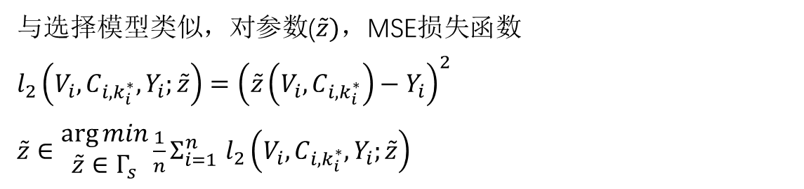
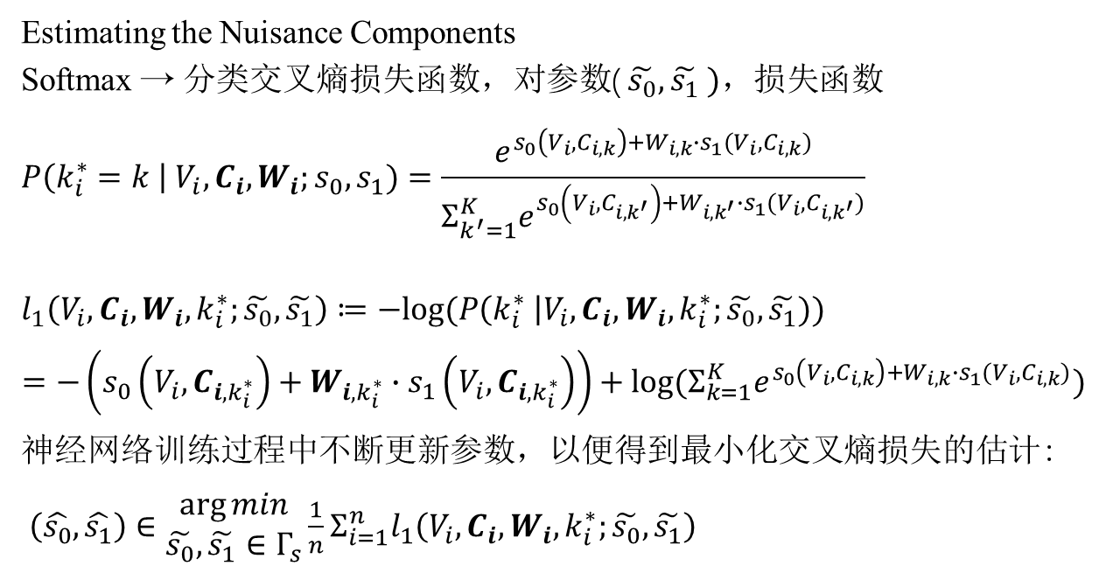
Recommender Interference
个人信息
Modeling Interference
Empirical Application
2 Modeling Interference
直接使用估计的神经网络参数进行反事实计算（Plug-in Estimator）
通过损失函数驱动的过程：
Estimating the Nuisance Components
Softmax → 分类交叉熵损失函数，对参数( $\tilde{s_{0}},\tilde{s_{1}} )，损失$函数
$$P\left(k_{i}^{∗}=k \right| V_{i},C_{i},W_{i};s_{0},s_{1})=\frac{e^{s_{0}\left(V_{i},C_{i,k}\right)+W_{i,k}∙s_{1}(V_{i},C_{i,k})}}{Σ_{k^{′}=1}^{K}e^{s_{0}\left(V_{i},C_{i,k^{′}}\right)+W_{i,k^{′}}∙s_{1}(V_{i},C_{i,k^{′}})}}$$
$$l_{1}\left(V_{i},C_{i},W_{i},k_{i}^{∗};\tilde{s_{0}},\tilde{s_{1}}\right)≔−log⁡(P\left(k_{i}^{∗} \right|V_{i},C_{i},W_{i},k_{i}^{∗};\tilde{s_{0}},\tilde{s_{1}}))$$
$$=−\left(s_{0}\left({V_{i},C}_{i,k_{i}^{∗}}\right)+W_{i,k_{i}^{∗}}∙s_{1}\left({V_{i},C}_{i,k_{i}^{∗}}\right)\right)+log⁡(Σ_{k=1}^{K}e^{s_{0}\left(V_{i},C_{i,k}\right)+W_{i,k}∙s_{1}(V_{i},C_{i,k})})$$
神经网络训练过程中不断更新参数，以便得到最小化交叉熵损失的估计:
$\left(\hat{s_{0}},\hat{s_{1}}\right)∈\begin{matrix}\arg{min} \\ \tilde{s_{0}},\tilde{s_{1}}∈Γ_{s}\end{matrix}\frac{1}{n}Σ_{i=1}^{n}l_{1}\left(V_{i},C_{i},W_{i},k_{i}^{∗};\tilde{s_{0}},\tilde{s_{1}}\right)$
与选择模型类似，对参数($\tilde{z})，\text{MSE}损失$函数
$$l_{2}\left(V_{i},C_{i,k_{i}^{∗}},Y_{i};\tilde{z}\right)={\left(\tilde{z}\left(V_{i},C_{i,k_{i}^{∗}}\right)−Y_{i}\right)}^{2}$$
$\tilde{z}∈\begin{matrix}\arg{min} \\ \tilde{z}∈Γ_{s}\end{matrix}\frac{1}{n}Σ_{i=1}^{n}$ $l_{2}\left(V_{i},C_{i,k_{i}^{∗}},Y_{i};\tilde{z}\right)$
Notes:
模型通过最大化似然估计（MLE）​进行训练，其损失函数为标准的分类交叉熵损失​；通过最小化该损失，神经网络参数被不断更新，使得模型预测的曝光概率分布与真实观测到的曝光数据尽可能接近。

Slide 8

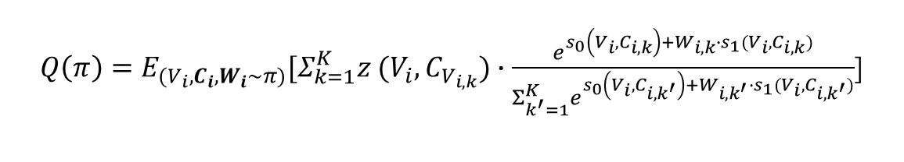
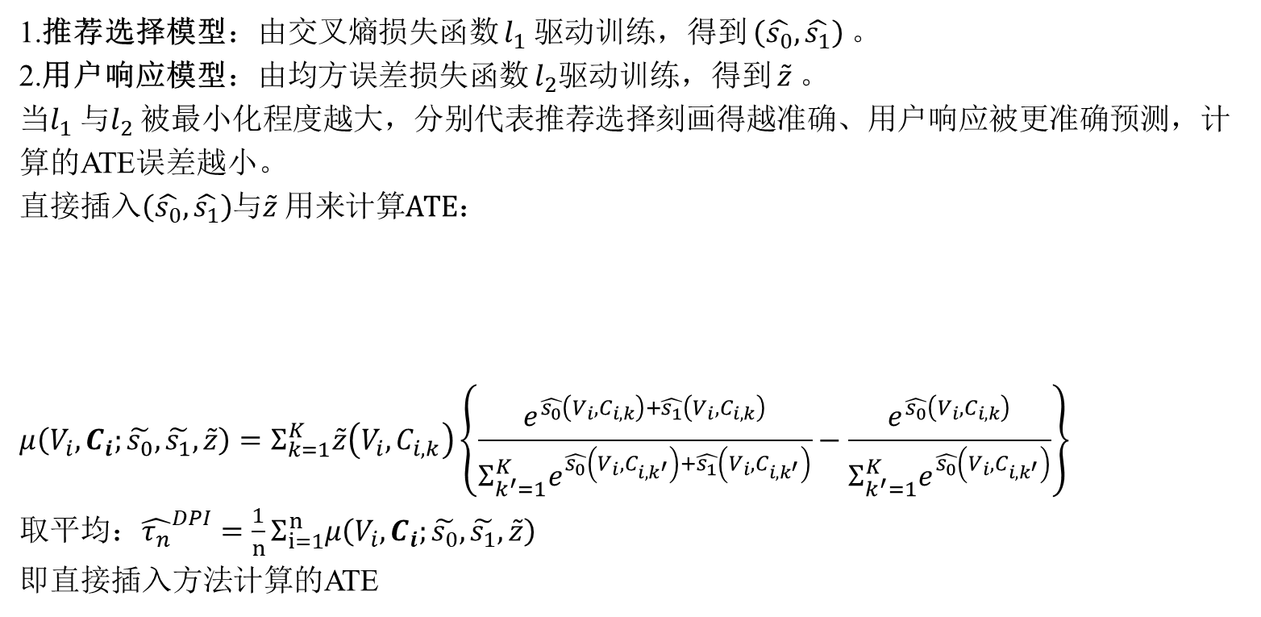
Recommender Interference
个人信息
Modeling Interference
Empirical Application
2 Modeling Interference
The direct plug-in (DPI) estimator $\hat{τ_{n}^{DPI}}$
​推荐选择模型​：由交叉熵损失函数 $l_{1}$​驱动训练，得到 $\left(\hat{s_{0}},\hat{s_{1}}\right)$​。
​用户响应模型​：由均方误差损失函数 $l_{2}$驱动训练，得到 $\tilde{z}$。
当$l_{1}$与$l_{2}$被最小化程度越大，分别代表推荐选择刻画得越准确、用户响应被更准确预测，计算的ATE误差越小。
直接插入$\left(\hat{s_{0}},\hat{s_{1}}\right)$与$\tilde{z} 用来$计算ATE：
$$μ\left(V_{i},C_{i};\tilde{s_{0}},\tilde{s_{1}},\tilde{z}\right)=Σ_{k=1}^{K}\tilde{z}\left(V_{i},C_{i,k}\right)\left\{\frac{e^{\hat{s_{0}}\left(V_{i},C_{i,k}\right)+\hat{s_{1}}\left(V_{i},C_{i,k}\right)}}{Σ_{k^{′}=1}^{K}e^{\hat{s_{0}}\left(V_{i},C_{i,k^{′}}\right)+\hat{s_{1}}\left(V_{i},C_{i,k^{′}}\right)}}−\frac{e^{\hat{s_{0}}\left(V_{i},C_{i,k}\right)}}{Σ_{k^{′}=1}^{K}e^{\hat{s_{0}}\left(V_{i},C_{i,k^{′}}\right)}}\right\}$$
取平均：${\hat{τ_{n}}}^{DPI}=\frac{1}{n}Σ_{i=1}^{n}μ\left(V_{i},C_{i};\tilde{s_{0}},\tilde{s_{1}},\tilde{z}\right)$
即直接插入方法计算的ATE
训练的误差
$\left(\hat{s_{0}},\hat{s_{1}}\right)$与$\tilde{z}$
$Q\left(π\right)=E_{(V_{i},C_{i},W_{i}\sim π)}[Σ_{k=1}^{K}z (V_{i},C_{V_{i,k}})∙\frac{e^{s_{0}\left(V_{i},C_{i,k}\right)+W_{i,k}∙s_{1}(V_{i},C_{i,k})}}{Σ_{k^{′}=1}^{K}e^{s_{0}\left(V_{i},C_{i,k^{′}}\right)+W_{i,k^{′}}∙s_{1}(V_{i},C_{i,k^{′}})}}$]
$$ATE：τ={Q(π}_{1})−{Q(π}_{0})$$
Notes:
推荐选择模型​由交叉熵损失函数l1驱动训练，得到 (s0,s1) ​​用户响应模型​：由均方误差损失函数l2驱动训练，得到z。当l1与l2被最小化程度越大，分别代表推荐选择刻画得越准确、用户响应被更准确预测，计算的ATE误差越小，可以考虑直接使用训练得到的参数，即直接插入法。在此情况下可以计算直接插入法的ATE.

Slide 9
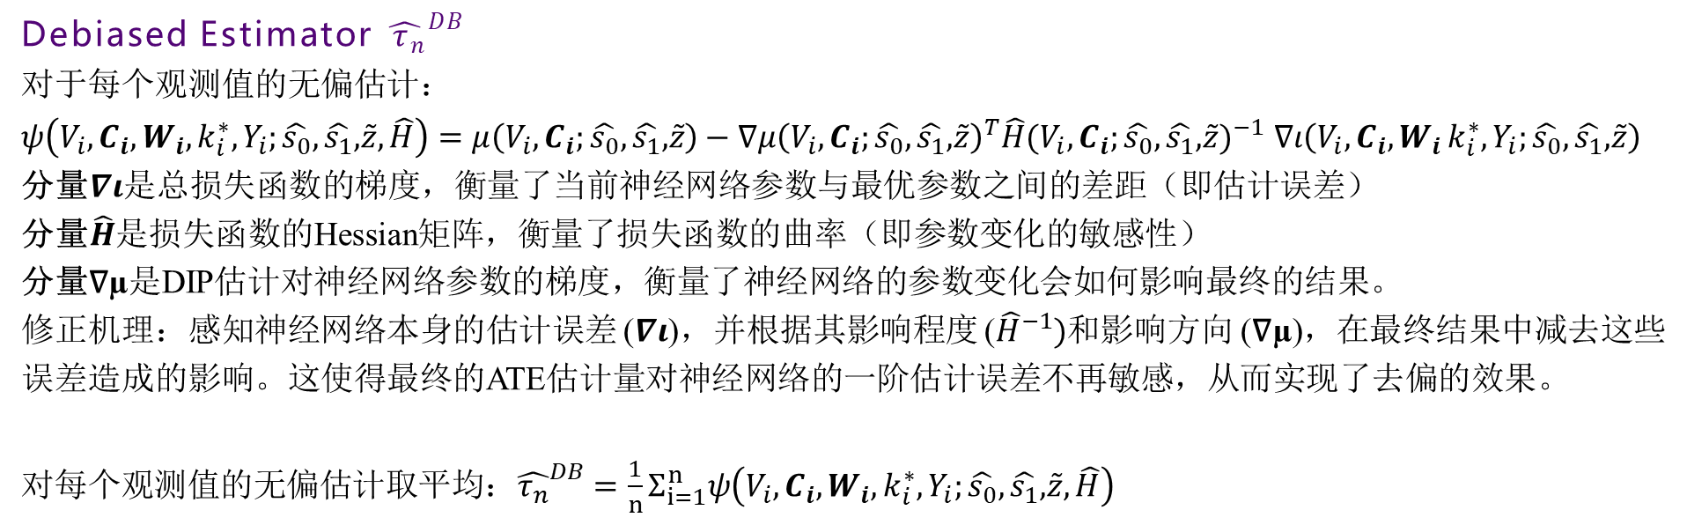

Recommender Interference
个人信息
Modeling Interference
Empirical Application
2 Modeling Interference
完全参数模型→The direct plug-in (DPI) estimator $\hat{τ_{n}^{DPI}}$
半参数模型→ 直接插入违背$\sqrt{n}−consistent$→无法进行可靠统计推断
引入了一种去偏估计（Debiased Estimator）方法修正。
Debiased Estimator ${\hat{{ τ}_{n}}}^{DB}$
对于每个观测值的无偏估计：
$ψ\left(V_{i},C_{i},W_{i},k_{i}^{∗},Y_{i};\hat{s_{0}},\hat{s_{1}}\text{,}\tilde{z},\hat{H}\right)=μ\left(V_{i},C_{i};\hat{s_{0}},\hat{s_{1}}\text{,}\tilde{z}\right)−{∇μ\left(V_{i},C_{i};\hat{s_{0}},\hat{s_{1}}\text{,}\tilde{z}\right)}^{T}\hat{H}{(V_{i},C_{i};\hat{s_{0}},\hat{s_{1}}\text{,}\tilde{z})}^{−1}$ $∇ι\left(V_{i},C_{i}{,W}_{i}k_{i}^{∗},Y_{i};\hat{s_{0}},\hat{s_{1}}\text{,}\tilde{z}\right)$
分量$∇ι$是总损失函数的梯度，衡量了当前神经网络参数与最优参数之间的差距（即估计误差）
分量$\hat{H}$是损失函数的Hessian矩阵，衡量了损失函数的曲率（即参数变化的敏感性）
分量∇µ是DIP估计对神经网络参数的梯度，衡量了神经网络的参数变化会如何影响最终的结果。
修正机理​​：感知神经网络本身的估计误差 ($∇ι$)，并根据其影响程度 (${\hat{H}}^{−1})$和影响方向 (∇µ)，在最终结果中减去这些误差造成的影响。这使得最终的ATE估计量对神经网络的一阶估计误差不再敏感，从而实现了去偏的效果。
对$每个观测值的无偏估计取平均：{\hat{τ_{n}}}^{DB}=\frac{1}{n}Σ_{i=1}^{n}ψ\left(V_{i},C_{i},W_{i},k_{i}^{∗},Y_{i};\hat{s_{0}},\hat{s_{1}}\text{,}\tilde{z},\hat{H}\right)$
Notes:
在全参数的神经网络中，一般是使用直接插入法，但在推荐选择这种半参数模型中，参数估计一般达不到root-n收敛，估计量不能依概率收敛到真实参数。直接插入的参数是有偏的。 所以可以考虑引入了一种去偏估计方法修正。这一方法借鉴了别人的研究成果。最终得到无偏估计参数db

Slide 10
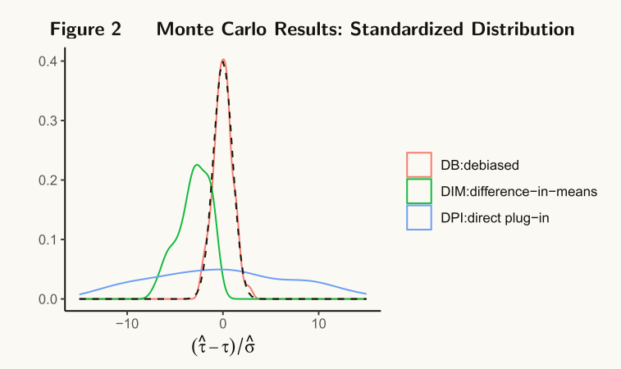
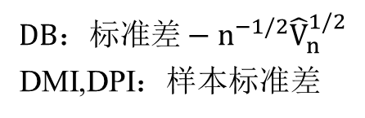

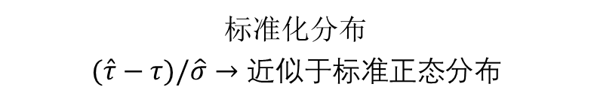
Recommender Interference
个人信息
Modeling Interference
Empirical Application
2 Modeling Interference
Monte Carlo Simulations
m=1000个内容项中选取了K=5的考虑集；n=3000名观众。每个内容项具有二进制特征(例如，质量好与质量差)。100模拟。
viewer-content pair
$\text{δ}$=-1.0
$$S_{i,k}=s_{0}\left(V_{i},C_{i,k}\right)+W_{i,k}∙s_{1}(V_{i},C_{i,k})+ε_{i,k}$$
$ATE：τ={Q(π}_{1})−{Q(π}_{0})=E_{(V_{i},C_{i})}$ $[Σ_{k=1}^{K}z (V_{i},C_{V_{i,k}})∙{\text{δ}}_{i,k}]$
$${DB：标准差−n}^{−1/2}{\hat{V}}_{n}^{1/2}$$
DMI,DPI：样本标准差
标准化分布
$$(\hat{τ}−τ)/\hat{σ}→\text{近似于标准正态分布}$$
Notes:
最终，作者使用蒙特卡洛方法模拟，比较在推荐选择模型中选择DIM、直接插入法DPI和去偏估计量DB，观察右侧图，可以发现，DB统计量标准化分布更收敛于一个正态分布，效果更好

Slide 11
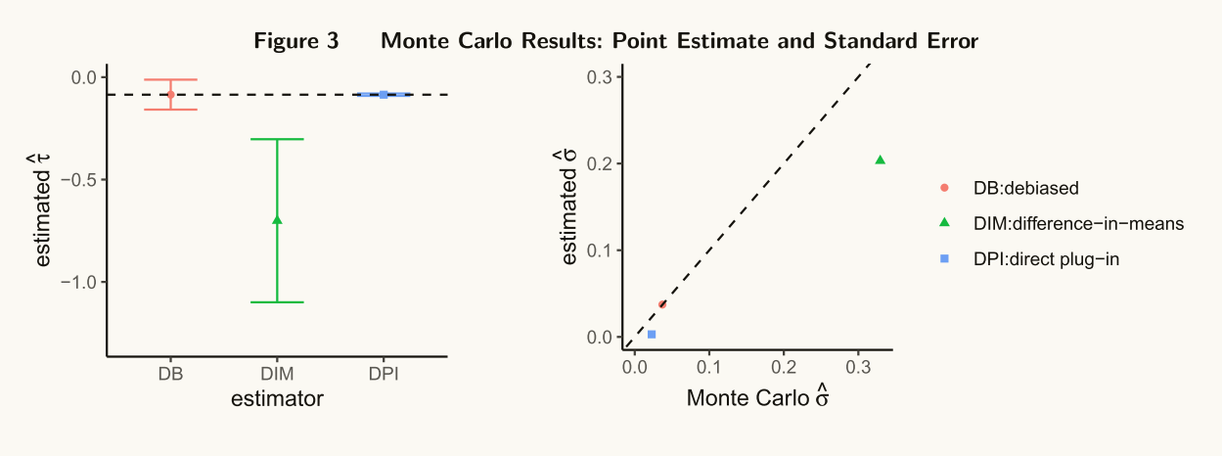
Recommender Interference
个人信息
Modeling Interference
Empirical Application
2 Modeling Interference
点估计平均值与95%置信区间
估计标准误与蒙特卡罗标准误比较。
Notes:
DB统计量的点估计均值与估计标准误也明显更好。

Slide 12
Recommender Interference
个人信息
Modeling Interference
Empirical Application
3 Empirical Application
双侧和随机化实验
为什么不直接使用双侧实验？
这种方法花费较高，需要大幅度修改实验的基础设施，创建和维护多个独立环境增加系统复杂性和运维负担。
市场规模减半，效率太低。
无法用于其他正交实验。
为在大规模平台上获取无偏的真实ATE，进行了三种实验：
​Creator-side Rand.​​：标准的创作者侧随机实验。
​Blocked Double-sided Rand.​​：将平台物料分成三份，其中两组分别全部运行control算法和treatment算法。通过比较二者运行结果，可以近似得到无干扰的基准ATE。
物料规模
Creator-side：34245
global control side：33442
global treatment side:34021
Ground Truth
Notes:
最后探究其实际应用的效果为在大规模平台上获取无偏的真实ATE，进行了三种实验：一个是标准的内容侧的随机实验，另外两个是双侧区组设计​：将平台物料分成三份，其中两组分别全部运行control算法和treatment算法。通过比较二者运行结果，可以近似得到无干扰的基准ATE。这一点也是论文的亮点，因为这一实验设计的花费是巨大的。

Slide 13
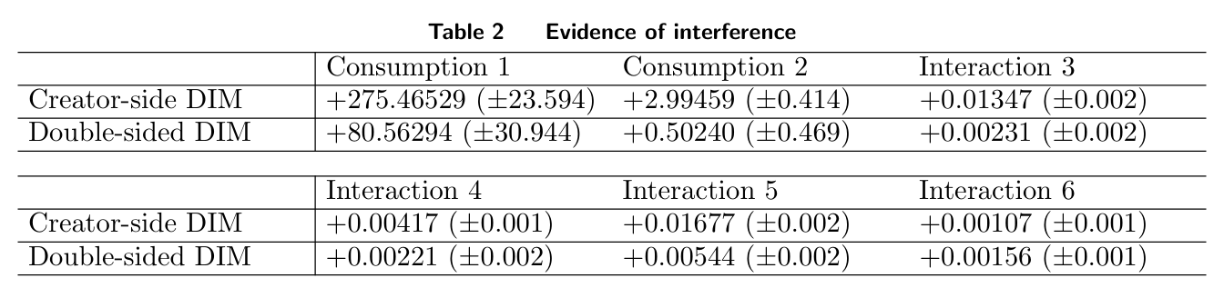
Recommender Interference
个人信息
Modeling Interference
Empirical Application
3 Empirical Application
Evidence of interference
证据：DIM确实有偏差 ​​：
在多个指标上，传统的DIM估计量与双端随机化得到的基准值存在显著差异，甚至符号相反，证实了干扰的存在和DIM的缺陷。
Fitting the Recommender Choice Model
确定考虑集：
Control算法中曝光的视频通常在序列15之内，据此确定K=15。
Notes:
在多个指标上，传统的DIM估计量与双端随机化得到的基准值存在显著差异，甚至符号相反，证实了干扰的存在和DIM的缺陷。在实践中，考虑集的大小 K需要确定。论文通过分析平台数据发现，绝大多数最终被曝光的视频都来自预处理阶段排名最靠前（例如前15名）的候选集。因此，他们将考虑集固定为 K=15，在保证模型准确性的同时控制了计算复杂度。

Slide 14
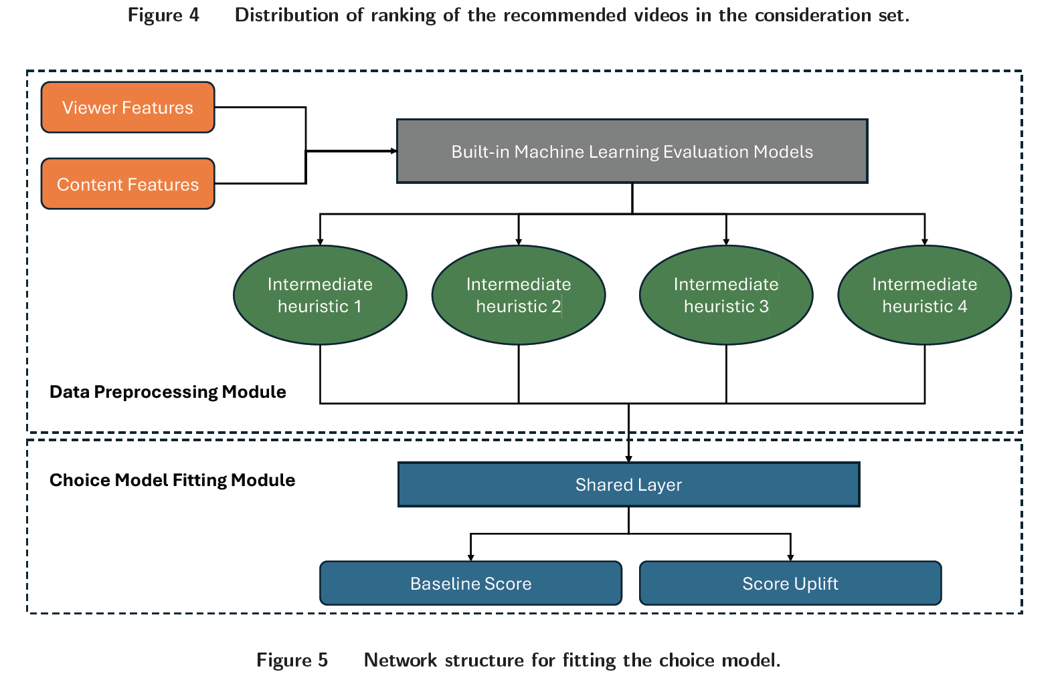

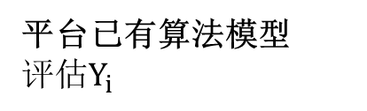
Recommender Interference
个人信息
Modeling Interference
Empirical Application
3 Empirical Application
输入：用户特征、物料特征
Fitting the Recommender Choice Model
平台已有算法模型
评估$Y_{i}$
输出中间启发式特征
高维、稀疏的原始特征
→低纬、丰富中间特征
2层神经网络
线性激活+Softmax激活函数
$$\left(\hat{s_{0}},\hat{s_{1}}\right)$$
Notes:
因为平台已经有用户响应模型，我们只需要关心推荐选择模型的构建，其神经网络架构如图所示，首先向平台已有的一些评分模型输入用户特征、物料特征，这些模型的输出可以作为神经网络的输入特征，经过两层神经网络后输出s0、s1参数。

Slide 15
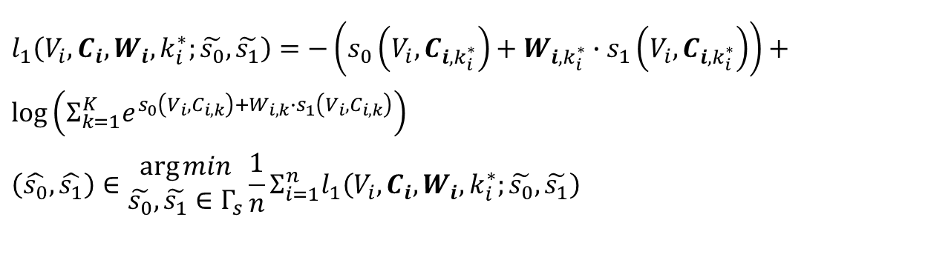
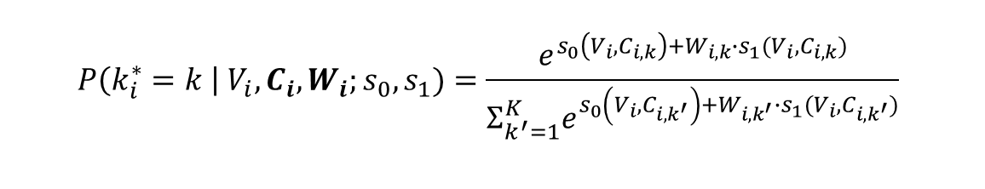
Recommender Interference
个人信息
Modeling Interference
Empirical Application
3 Empirical Application
Fitting the Recommender Choice Model
$$P\left(k_{i}^{∗}=k \right| V_{i},C_{i},W_{i};s_{0},s_{1})=\frac{e^{s_{0}\left(V_{i},C_{i,k}\right)+W_{i,k}∙s_{1}(V_{i},C_{i,k})}}{Σ_{k^{′}=1}^{K}e^{s_{0}\left(V_{i},C_{i,k^{′}}\right)+W_{i,k^{′}}∙s_{1}(V_{i},C_{i,k^{′}})}}$$
五折交叉拟合
$$l_{1}\left(V_{i},C_{i},W_{i},k_{i}^{∗};\tilde{s_{0}},\tilde{s_{1}}\right)=−\left(s_{0}\left({V_{i},C}_{i,k_{i}^{∗}}\right)+W_{i,k_{i}^{∗}}∙s_{1}\left({V_{i},C}_{i,k_{i}^{∗}}\right)\right)+$$
$$\log\left(Σ_{k=1}^{K}e^{s_{0}\left(V_{i},C_{i,k}\right)+W_{i,k}∙s_{1}\left(V_{i},C_{i,k}\right)}\right)$$
$$\left(\hat{s_{0}},\hat{s_{1}}\right)∈\begin{matrix}\arg{min} \\ \tilde{s_{0}},\tilde{s_{1}}∈Γ_{s}\end{matrix}\frac{1}{n}Σ_{i=1}^{n}l_{1}\left(V_{i},C_{i},W_{i},k_{i}^{∗};\tilde{s_{0}},\tilde{s_{1}}\right)$$
Notes:
左图表明训练效果，多分类问题用五折交叉拟合

Slide 16
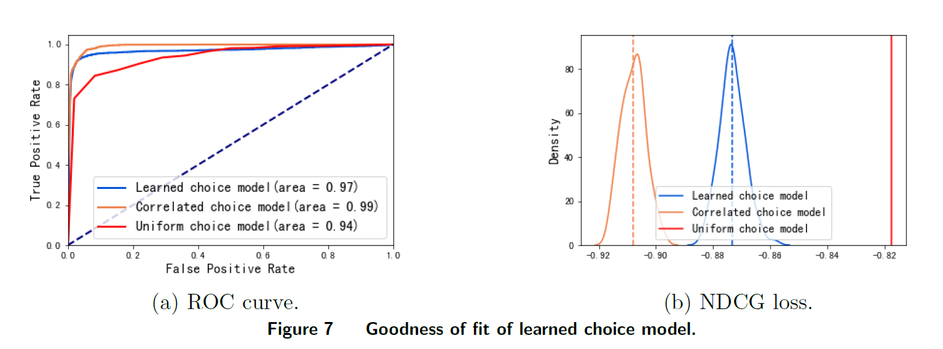
Recommender Interference
个人信息
Modeling Interference
Empirical Application
3 Empirical Application
Goodness of fit
对比模型
基准选择模型（baseline choice model）：忽略特征信息，仅基于边际曝光概率进行预测（所有内容项在考虑集中的曝光概率相同，不考虑用户-内容特征或处理状态）
更复杂的相关选择模型（Correlated Choice Model）：在Softmax激活函数前加了一dense layer层，用以捕捉同一考虑集内物料相关性。
性能指标评估
ROC曲线：曲线越接近左上角，表明模型性能越优。
NDCG损失：归一化折损累计增益，衡量预测曝光概率与真实曝光顺序的一致性。
结果
模型的AUC ​0.97，接近1.0，表明模型能够极高精度地区分曝光与非曝光项目。
基准模型的表现较差（损失值接近0，表示随机排名）；模型NDCG损失分布显示，其预测与真实曝光向量高度对齐（损失值接近-1）
Notes:
模型评估中论文通过多种方式验证了推荐选择模型的优良性能：对比模型选择了基准模型与更复杂的相关选择模型，性能指标用ROC曲线与NDGC损失。可以看出，论文的选择模型的AUC ​0.97，接近1.0，表明模型能够极高精度地区分曝光与非曝光项目。论文的选择模型NDCG损失分布显示，其预测与真实曝光向量高度对齐

Slide 17
Recommender Interference
个人信息
Modeling Interference
Empirical Application
3 Empirical Application
Estimating the Treatment Effects
3个二进制的交互指标和1个消费指标评估​​
方法效果如何 ：在四个指标上，Ours的结果与Double-sided DIM较为一致，而Creator-side DIM则存在明显偏差。这强有力地证明了方法的有效性
Figure 8 ATE estimation for four metrics
Notes:
最后对三种参数估计量下对ATE估计效果评测，使用3个二进制的交互指标和1个消费指标进行评估​​，在四个指标上，Ours的结果与Double-sided DIM较为一致，而Creator-side DIM则存在明显偏差。这强有力地证明了方法的有效性

